Slide 1
Digitalstrategieprozess
Phase 01: Kick-off

Slide 2
Warum Strategieentwicklung? Strategie als Rahmen für zielorientiertes Handeln.
Die Strategie ist die Grundlage eines gemeinsamen, zielorientierten Handelns in einer Organisation.
Die Strategie manifestiert sich in einem vollständigen Handlungsrahmen, der es gestattet, in allen denkbaren Situationen die richtige Entscheidung zu treffen.
Das Maß für die Richtigkeit der Entscheidung sind wiederum die strategischen Ziele.
→ Ziele bieten Richtlinien für Handlungen und Maßnahmen.

Slide 3
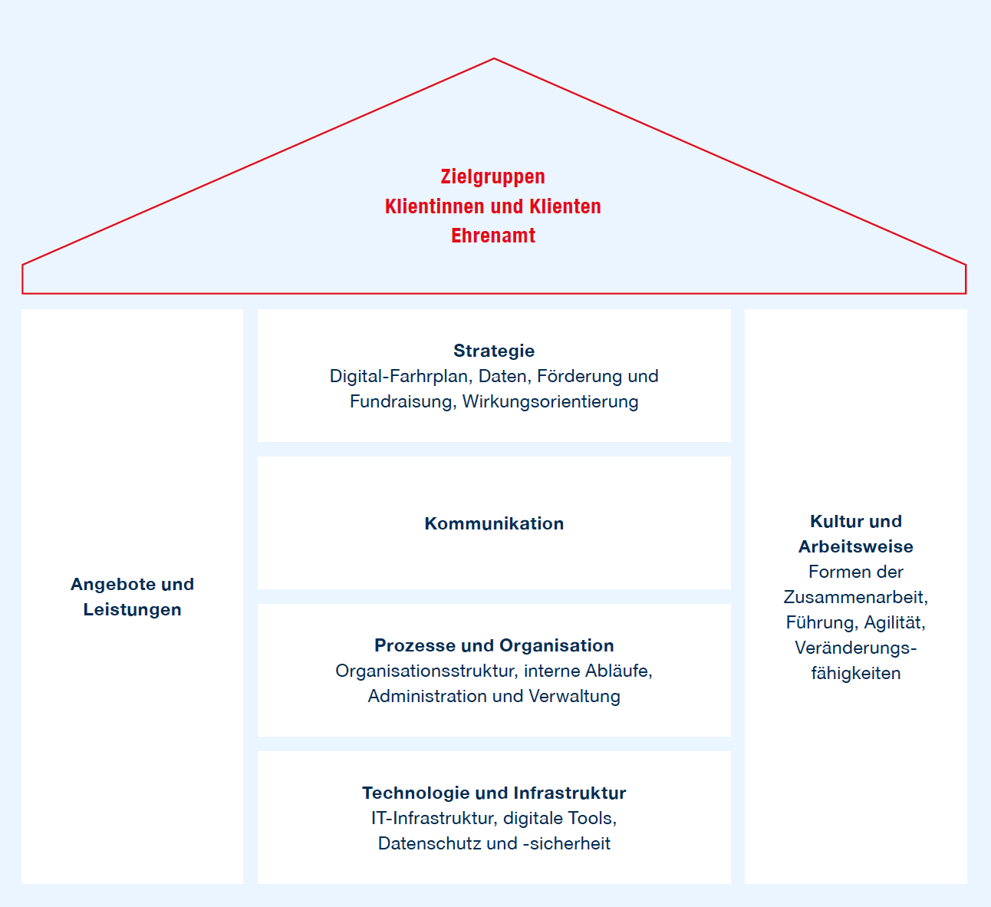
Eine umfassende Digitalstrategie … sollte alle Bereiche der Organisation beinhalten.

Slide 4
Schritte zur Digitalstrategie Diese Schritte braucht es zur Entwicklung und Umsetzung einer umfassenden Digitalstrategie
Kick-off
Ist-Analyse
Visions-
entwicklung
Ableitung strategischer Ziele
Roadmap-entwicklung
Implemen-tierung
Evaluation &
Anpassung
Was machen wir?
Wo stehen wir?
Wo wollen wir hin?
Wo wollen wir hin?
Was tun wir (wann)?
Wir setzen um.
Wir werten aus.
Ziele und Maßnahmen
Abstimmung Vorgehen
Zeitplan
Ziele & Nicht-Ziele
Verantwort-lichkeiten
Kommunika-tionsplan inkl. Identifikation relevanter Anspruchs-gruppen
Bedarfsabfrage
Wettbewerbs- analyse
SWOT-Analyse
Technologie- trendanalyse
Identifikation Digitalisierungs-potenziale für alle Bereiche
Priorisierung & Selektion Potenziale
Gemeinsames langfristiges Zielbild
Ableitung mittelfristiger Ziele
Definition von Erfolgsfaktoren & Evaluations-kriterien
Ableitung konkreter Etappenziele
Definition Zuständigkeiten
Priorisierung der Maßnahmen
Umsetzungs-planung mit agilen Methoden
Umsetzung der einzelnen definierten Maßnahmen
Agiles Projekt-management
Sicherstellen eines kontinuierlichen Verbesserungs-prozesses
Evaluation
!
Interne und externe Kommunikation & Change Management planen und umsetzen

